Slide 1
THE DEVELOPMENT OF ENTERPRISE RESOURCE PLANNING SYSTEMS
Pertemuan 2 – Rani Susanto

Slide 2
Gambaran Umum ERP
(Pendahuluan)
ERP terdiri dari 3 elemen yaitu Enterprise (Perusahaan), Resource (Sumber Daya), Planning (Perencanaan)
Menekankan pada aspek perencanaan sumberdaya perusahaan.
Sumber daya perusahaan berupa finansial, SDM, Rantai Supply, Customer dan lainnya
ERP mengintegrasikan semua sumber daya perusahaan

Slide 3
Gambaran Umum ERP
(Pendahuluan)
Aspek perencanaan yang terintegrasi disuatu organisasi/perusahaan, bersifat lintas fungsional yang terdiri atas berbagai fitur
Tujuan : agar dapat merencanakan dan mengelola sumber daya organisasi dengan lebih efesien dan dapat merespon kebutuhan pelanggan dengan lebih baik

Slide 4
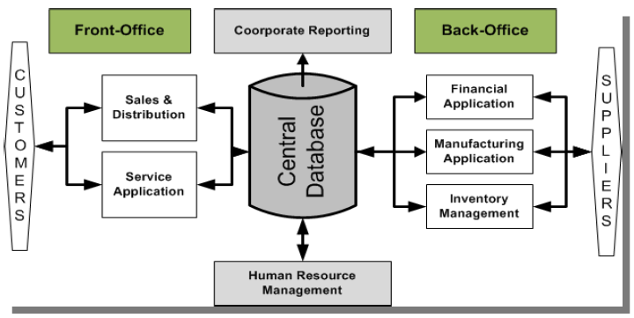
Konsep Dasar ERP

Slide 5
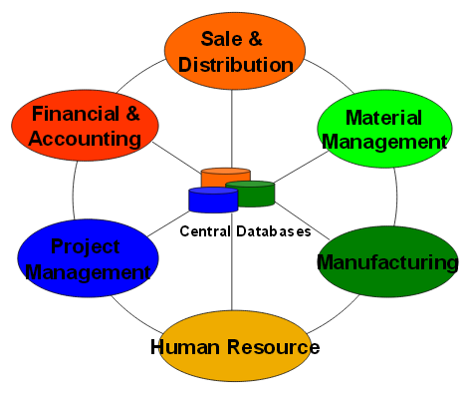
Secara Arsitektural, ERP dikembangkan berdasarkan modul fungsional yang meliputi seluruh aspek sumber daya didalam sebuah perusahaan/Organisasi.

Slide 6
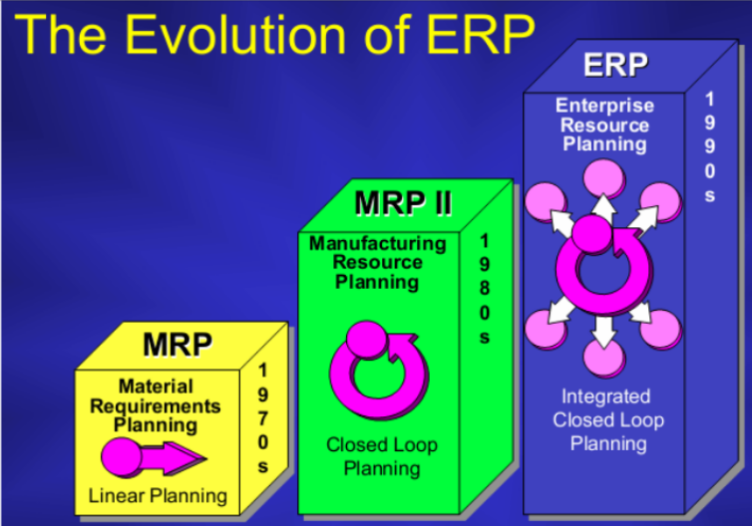
Secara Historis, ERP berasal dari metamorfosis MRP (Manufacturing Resources Planning) yang diarahkan untuk kelompok usaha manufaktur
Seiring dengan perkembangan teknologi, manajerial dan bisnis maka MRP berubah menjadi ERP

Slide 7
Secara teknis, ERP berfungsi memadukan berbagai SI yang tersebar dimasing-masing departemen (fungsional) disebuah lembaga.
Setiap fungsional saling berbagi data dan informasi yang pada akhirnya meningkatkan sinergi antar elemen di perusahaan yang menerapkannya.

Slide 8
Gambaran Umum ERP
(Modul Standar yang terintegrasi dengan ERP)
Keuangan
Logistik
Sumber Daya Manusia
Business Process Support
Rantai Pasok (SCM)
Dukungan E-Commerce

Slide 9
Gambaran Umum ERP
(Modul Standar yang terintegrasi dengan ERP - Keuangan)
Akuntansi Finansial
  Mengumpulkan dan mengelola seluruh data finansial → sehingga mampu menyajikan laporan
Fixed Asset Management
  Mendukung pekerjaan pengadaan, pemeliharaan, penjualan/penghapusan biaya.

Slide 10
Gambaran Umum ERP
(Modul Standar yang terintegrasi dengan ERP - Logistik)
Logistik
  Modul logistik secara fungsional digunakan unyuk memproses pengadaan, penjualan dan distribusi logistik yang digunakan oleh perusahaan.

Slide 11
Gambaran Umum ERP
(Modul Standar yang terintegrasi dengan ERP - SDM)
Sumber Daya Manusia
  SDM → Asset terbesar perusahan yang memerlukan pengelolaan yang baik dan terukur dari mulai perekrutan, penjadwalan dan pemrosesan gaji.
  Yang dikelola : Pembayaran gaji, manajemen tugas, ongkos tugas luar kantor, bonus/kompensasi, perekrutan hingga perencanaan kebutuhan tenaga kerja.

Slide 12
Gambaran Umum ERP
(Modul Standar yang terintegrasi dengan ERP – Business Process)
Business Process Support
  Setiap perusahaan terikat dengan masalah manahemen arus kerja dan solusi industri.
  Kedua hal tersebut digunakan sebagai kendali atas setiap unit fungsi yang ada di dalam perusahaan.

Slide 13
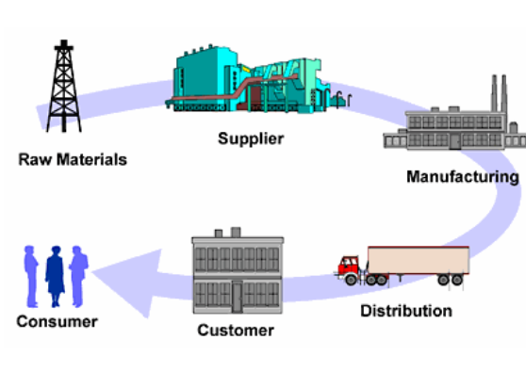
Gambaran Umum ERP
(Modul Standar yang terintegrasi dengan ERP - SCM)
Rantai Pasok (SCM)
SCM adalah modul yang menjadi fokus yang mutakhir dalam pengembangan sistem ERP
Penerapan SCM yang baik dengan memanfaatkan internet adalah solusi yang sangat efektif dalam penghematan biaya perusahaan

Slide 14
Gambaran Umum ERP
(Modul Standar yang terintegrasi dengan ERP – E - Commerce)
Dukungan E-Commerce
  Transaksi elektronik yang terintegrasi melalui media internet mendukung proses komerisal yang efektif
  Produsen dapat langsung berhadapan dengan pengguna akhirnya yang berakibtat dengan pemotongan biaya yang cukup signifikan

Slide 15
Sejarah Perkembangan ERP
ERP merupakan perkembangan dari Manufacturing Resource Planning yang merupakan evolusi dari perkembangan Material Resource Planning (MRP)
Sistem ERP biasanya menangani proses :
  Manufaktur
  Logistik
  Distribusi
  Persiapan (inventory)
  Pengapalan, invoice, Logistics
  Akuntansi Perusahaan

Slide 16
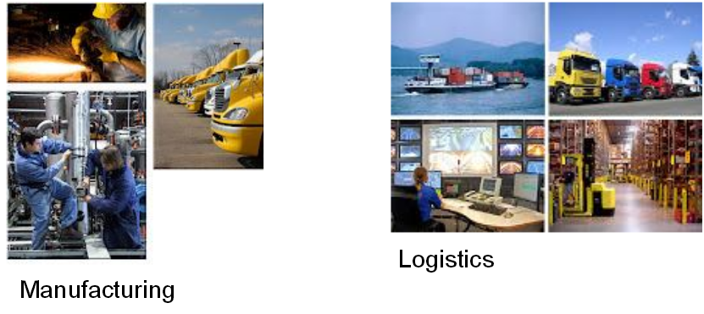
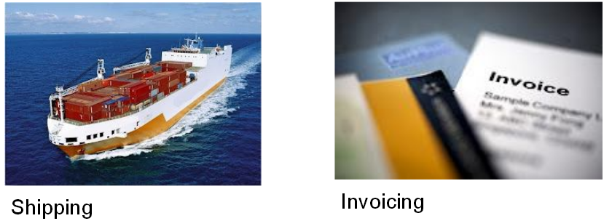

Slide 17
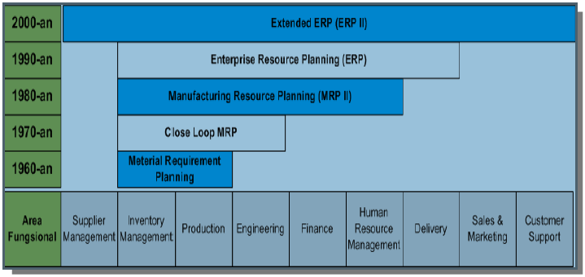

Slide 18
Perkembangan ERP
(Sejarah - MRP)
Sejak semula dikeluarkan (1960), ERP telah mengalami evolusi yang cukup drastis
Tahap 1 (Material Requirement Planning - 1960)
  Cikal bakal ERP adalah konsep MRP
  Pada tahun 1960, dunia manufaktur membuat teknik perhitungan manufaktur
  Dasar perhitungan adalah menggunakan Bill of Material yang berupa daftar kebutuhan bahan baku (Raw Material) yang dibutuhkan untuk membuat suatu produk

Slide 19
Perkembangan ERP
(Sejarah - MRP)
Dengan perhitungan status persediaan inventory serta jadwal produksi, sistem tersebut dapat memberikan Rekomendasi Pembelian Bahan Baku yang dibutuhkan
Sistem ini dikenal dengan MRP, yang merupakan singkatan dari Material Requirement Planning
MRP dirancang agar dapat menjawab :
  Produk apa yang akan dibuat ?
  Apa yang diperlukan untuk membuat produk tersebut ?
  Apa yang sudah dimiliki ?
  Apa yang harus dibeli ?

Slide 20
Perkembangan ERP
(Sejarah – Close Loop MRP)
Tahap 2 (Close Loop MRP - 1970)
  Di tahun 1970 proses MRP diintegrasikan dengan fungsi – fungsi bisnis manufaktur lain, yang kemudian menghasilkan sistem baru yang disebut dengan Manufacturing Resource Planning
  MRP mendukung perencanaan hingga ke penjualan dan produksi, penjadwalan, perkiraan order konsumen

Slide 21
Perkembangan ERP
(Sejarah – Manufacturing Resource Planning/MRP II)
Tahap III (Manufacturing Resource Planning/MRPII - 1980)
  Tahun 1980-an MRP berkembang menjadi MRP II (Manufacturing Resource Planning), yang memperkenalkan konsep mengenai penyatuan kebutuhan material (MRP) dan kebutuhan sumber daya untuk proses produksi.

Slide 22
Perkembangan ERP
(Sejarah – Manufacturing Resource Planning/MRP II)
MRP II mirip seperti Close Loop MRP ditambah dengan tiga elemen:
  Perencanaan Penjualan dan Operasi, yang digunakan untuk menyeimbangkan antara permintaan dan persediaan.
  Antarmuka Keuangan, kemampuan menerjemahkan rencana operasional (dalam bentuk pieces, kg, galon dan satuan lainnya) ke dalam satuan biaya
  Simulasi, kemampuan melakukan analisis untuk mendapatkan jawaban yang mungkin diterapkan dalam satuan unit maupun uang.

Slide 23
Perkembangan ERP
(Sejarah – Enterprise Resource Planning /ERP)
Tahap IV (Enterprise Resource Planning – 1990)
  Pada awal tahun 1990-an dunia industri mengembangkan MPRII menjadi sebuah sistem dengan scope yang lebih luas yang kemudian dikenal dengan ERP
  Pada dasarnya, ERP adalah pengembangan modul keuangan pada MRP II, sehingga lebih memudahkan bagi para pengambil keputusan menentukan keputusannya.
  Penambahan modul lain meliputi proses manufacturing, distribution, personel, project management, payroll dan finance.

Slide 24
Perkembangan ERP
(Sejarah – Extended ERP / ERP II -2000
Tahap V (Extended ERP / ERP II – 2000)
  Generasi ini diluncurkan tahun 2000
  Perluasan dari Sistem ERP sebelumnya
  Menambah fungsi area Sales Marketing dan Customer Support sehingga mampu menjembatani komunikasi dengan supplier dan konsumennya.

Slide 25
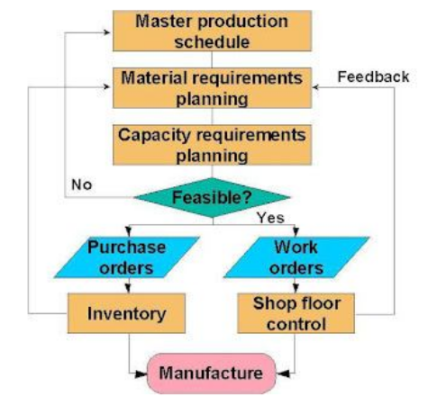
Perkembangan ERP
Dimana posisi MRP dalam Perusahaan Manufacturing?

Slide 26
Sejarah Perkembangan ERP
Master Production Schedule (Jadwal Operasi Induk), suatu rencana yang menunjukan jumlah total produk yang akan di produksi sampai dengan akhir waktu tertentu, misalnya sampai dengan satu bulan kedepan

Slide 27
Sejarah Perkembangan ERP
Master Production Schedule biasanya meliputi beberapa kegiatan, yaitu:
  Menyediakan input utama kepada perencanaan sistem kebutuhan material (bahan baku) dan juga kapasitas produksi. (Material and Capacity Requirement Planning)
  Mengatur rencana produksi dan pembelian
  Memberikan landasan untuk penentuan kebutuhan sumber daya dan kapasitas
  Memberikan kepastian tentang rencana delivery on time kepada pihak pelanggan.

Slide 28
Sejarah Perkembangan ERP
Master Requirements Planning, suatu metode untuk apa, kapan dan berapa jumlah komponen dan material yang dibutuhkan untuk memenuhi kebutuhan dari rencana produksi

Slide 29
Sejarah Perkembangan ERP
Dari input data ke dalam sistem MRP akan didapat beberapa informasi :
  Kebutuhan komponen/material pada periode dalam jangka waktu tertentu (Gross Requirement)
  Komponen/Material yang harus disediakan pada awal produksi (Overdue)
  Status persediaan komponen/material pada akhir suatu periode (Project on Hand)
  Jumlah komponen/material yang harus disediakan pada awal suatu periode (Planned Order)

Slide 30
Sejarah Perkembangan ERP
Capacity Requirement Planning, proses untuk menentukan kapasitas produksi yang diperlukan sebuah organisasi untuk memenuhi kebutuhan yang terus berubah.
Kapasitas ➔ Jumlah maksimum pekerjaan yang organisasi trsebut mampu menyelesaikannya dalam kurun waktu tertentu.

Slide 31
TUGAS
Buatlah makalah tentang software-software ERP yang beredar di dunia.
Berisi tentang nama Software, perusahaan pembuat, karakteristik software, modul yang terdapat didalamnya.
Setiap mahasiswa WAJIB membuat tugas sendiri dan dilarang Plagiat

